Slide 1

Intersoft網軟股份有限公司
淡江大學企業實習說明會
產品開發一部經理 王獻德 Oscar
2024/04/26

Slide 2
網軟簡介
About Intersoft

Slide 3









網軟股份有限公司大事紀
1999 公益
喜瑪拉雅基金會所成立
協助非營利組織導入資訊化系統及網路行銷
成立台灣公益資訊平台
公益 + 資訊 = 讓好事不斷發生
2009 資訊
GSS叡揚資訊加入成為策略合夥人
資訊 + 旅宿 = 讓客戶不斷回流
2018 NPO應用軟體
擴大規模提供資訊系統解決方案，如NPO整合平台、線上金流整合、捐款管理系統、個案管理系統、etc
2022
ISO 27001認證
Future 未來
母公司叡揚資訊 IPO上市櫃計畫
第三屆學習科技金質獎
社會福利資訊管理教學平台

Slide 4



網軟核心價值
用愛心經營企業
善盡社會責任
公益
Welfare
縮短NPO社福機構數位落差
強化組織內部作業
設計
Design
資訊
Information
重視NPO組織文化與精神
貼近營運需求

Slide 5
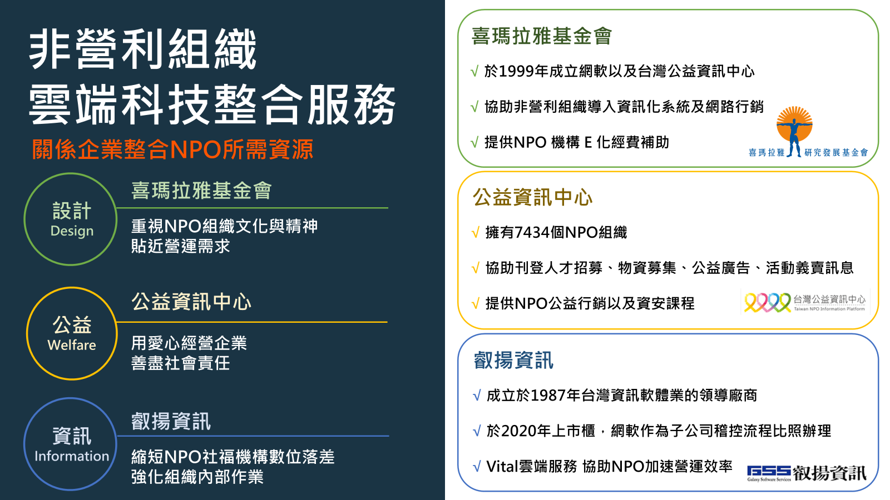
網軟致力於NPO，服務25年穩定成長

Slide 6
產品服務
NPO Total Solution

Slide 7
NPO Total Solution
線上
義賣
網站
建置
線上
報名
會員
管理
薪資
管理
會計
總帳
金流
整合
志工
管理
智慧
表單
捐款
管理
線上
捐款
行政
管理
公文
管理
商品
訂單
管理
個案
管理
系統
代管
差勤
整合
食物
銀行

Slide 8
公司資訊
關於實習你應該還需要知道的...

Slide 9
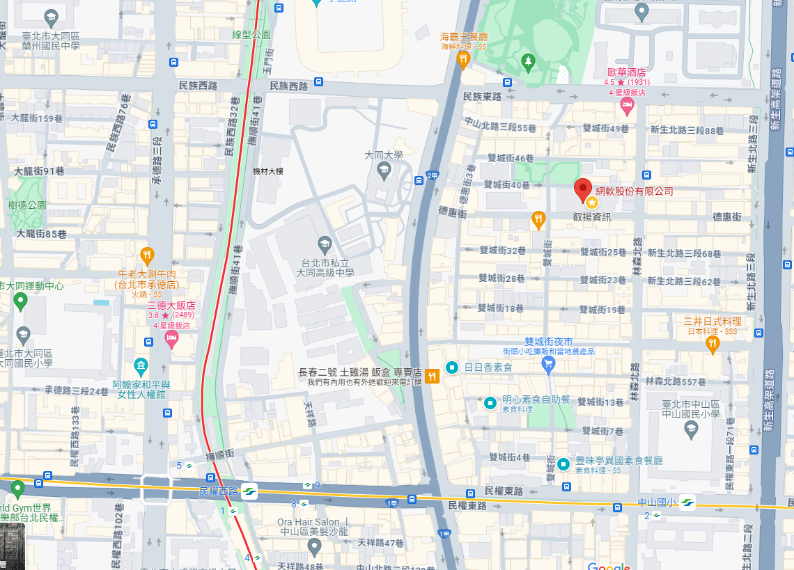
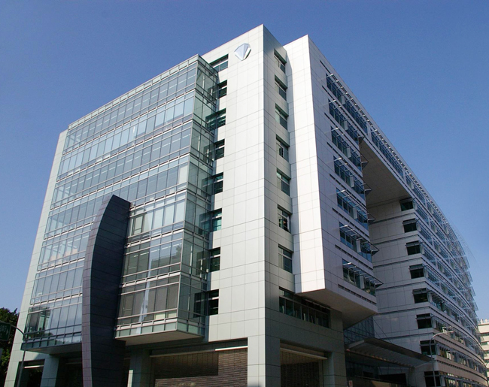
世界之頂大樓
台北市中山區德惠街9號2樓
our office

Slide 10
基本福利
01
依法提供勞保、健保、團保與勞退提撥
02
順暢的升遷機制，提供員工成長、挑戰自我
03
端午、中秋禮盒，每季舉辦慶生會
04
每季員工部門聚餐
05
舒適的工作環境

Slide 11



新人培訓
  資料庫語言
  資料庫語法練習
  程式邏輯語感訓練
  程式運行模式
First
開發準備
Second
熟悉程式
Last
系統增修
  開發環境 .NET + MSSQL
  開發工具 Visual Studio
  程式語言 C# Javascript Html CSS
  商業邏輯
  程式開發

Slide 12










Join Us
實習職缺：
前、後端網頁應用程式開發、資料庫應用程式開發
對象 大三及研究所在學學生
時間 每週至少20小時

Slide 13



THANK
YOU
始於公益 , 竭誠為公益服務
感谢聆聽
www.intersoft.com.tw
02-2585-2106
service@intersoft.com.tw
www.npo.org.tw
台北市中山區中山北路三段47號7樓703室

